Slide 1

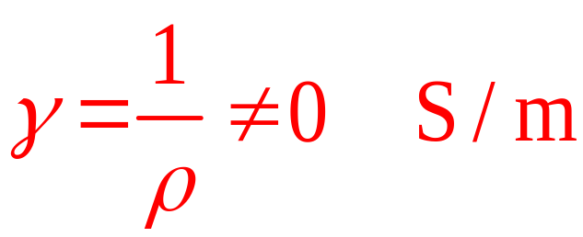
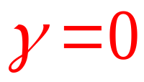
第二章 恒定电场
（Steady Electric Field）
1.恒定电场
自由电荷在电场作用下做宏观定向运动形成电流，通有电流的导电媒质中的场称为电流场，当空间各点的电流密度不随时间而变时就是恒定电流场，简称恒定电场。
2.导电媒质中的恒定电场
超导体或理想导体
理想介质
导电媒质
1/54

Slide 2
恒定电场与静电场不同之处
有推动自由电荷运动的电场存在，E不仅存在于介质中而且存在于导体中；
② 电流恒定说明流走的自由电子被新的自由电子补充，空间电荷密度处于动态平衡，故场分布不同于静电场；
+
+
U
U
-
-
静电场
恒定电场
<number>/54

Slide 3
+
+
+
-
-
-
+
+
+
-
-
-
+
+
+
-
-
-
导线端面电荷引起的电场
导线侧面电荷引起的电场
所有电荷引起的电场叠加
③ 导体不是等位体；
④ 导体媒质内外伴随有磁场和温度场。
⑤ 介质中的恒定电场是导电媒质中动态平衡电荷所产生的恒定场，与静电场分布相似。
<number>/54

Slide 4
主要内容
1. 导电媒质中的电流
2. 电源电动势与局外场强
3. 恒定电场的基本方程 • 分界面衔接条件
4. 导电媒质中恒定电场与静电场的比拟
5. 电导和部分电导
<number>/54

Slide 5
本章要求
1. 基本概念
电流密度、元电流、恒定电场、静电比拟、电导、接地电阻、
跨步电压等
2. 导电媒质中恒定电场的基本方程及不同媒质分解面上
的衔接条件
3. 掌握静电比拟法以及电导、接地电阻和跨步电压等的
计算方法
<number>/54

Slide 6

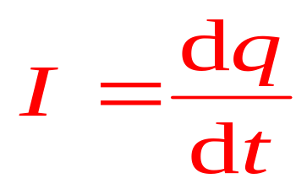
2.1 导电媒质中的电流
Current in Conductive Media
1 电流 (Current) －外电场作用下，自由电荷定向运动形成电流
三种电流：
传导电流——电荷在导电媒质中的定向运动。
运流电流——带电粒子在真空中的定向运动。
位移电流——随时间变化的电场产生的假想电流。
定义 单位时间内通过某一横截面的电量。
A
<number>/54

Slide 7

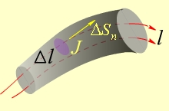
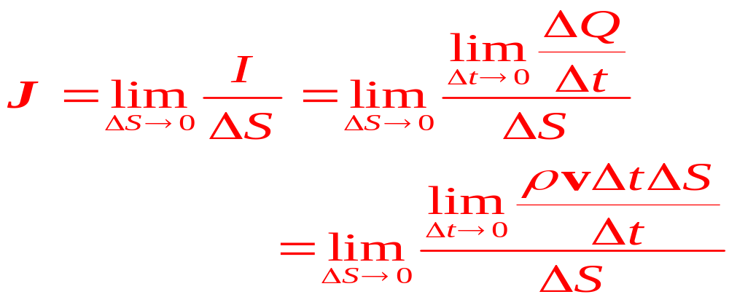
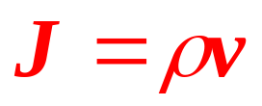
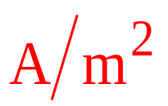
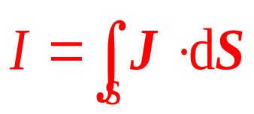
2 电流密度（Current Density)
1) 电流面密度J
体电荷 以速度 v 作匀速运动形成的电流密度 J。指空间某点处通过垂直于电流方向的单位面积上的电流。
电流面密度矢量
<number>/54

Slide 8

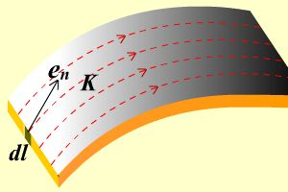
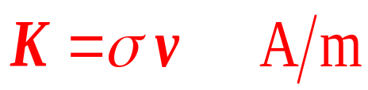
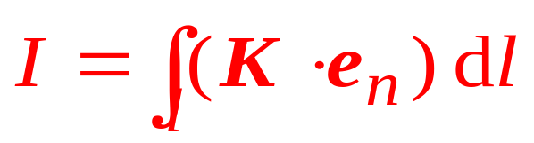
2) 电流线密度K
面电荷 在曲面上以速度 v 运动形成的电流密度 K。面上某点处通过垂直于电流方向单位宽度的电流。
e_{n} 是垂直于 dl ，且通过 dl 与曲面相切的单位矢量
<number>/54

Slide 9
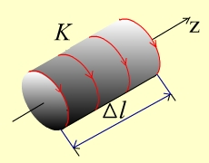


面电流的实例
媒质磁化后的表面磁化电流；
高频时，因集肤效应，电流趋于导体表面分布。
媒质的磁化电流
3) 线电流 I
线电荷 在线上以速度 v 运动形成的电流密度 I
<number>/54

Slide 10
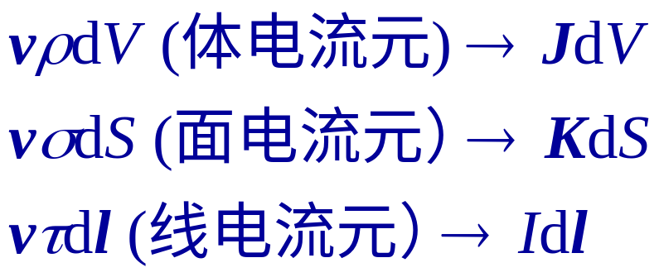
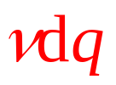
3 元电流
元电流是元电荷以速度 v 运动形成的电流
恒定电流
导体内各处电流密度都不随时间变化的电流
<number>/54

Slide 11

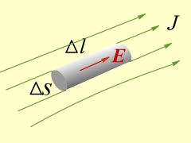
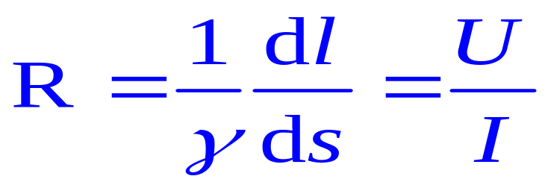
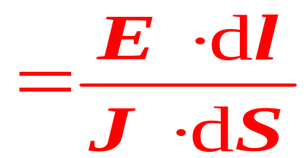


4 欧姆定律的微分形式 (Differential Form of Ohm’s Law)
欧姆定律
导体内流过的电流与导体两端的电压成正比。
设小块导体，在线性情况下
J 与 E 之关系
Ohm’s Law 微分形式
说明
J 与 E 成正比，且方向一致。
上式也适用于非线性情况。
<number>/54

Slide 12



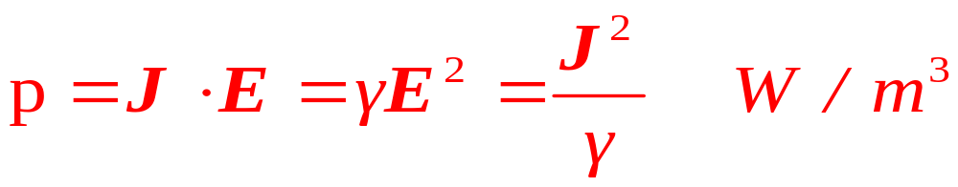
5 焦尔定律的微分形式 (Differential Form of Joule’s Law)
导体有电流时，必伴随功率损耗，其功率为
设小块导体
功率密度
J 与 E 之关系
Joule’s Law微分形式
<number>/54

Slide 13
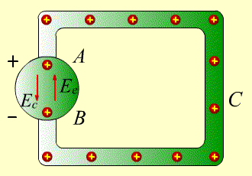

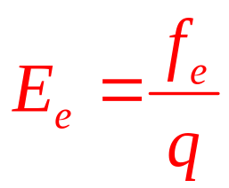
2.2 电源电势与局外场强
Source EMF and 0ther Field Intensity
1 电源 (Source)
提供非静电力，将其它形式的能转为电能的装置称为电源
2 电源电动势(Source EMF)
局外力
局外场强：
作用于单位正电荷上的局外力
恒定电流的形成
<number>/54

Slide 14
1. 电源的充电和放电
把电源接到电路里，通过电源的电流有两种可能性：从负极到正极，或从正极到负极。
+
ε₁>ε₂
E_{e}
E_{C}
-
电源充放电
<number>/54

Slide 15
实际电源的类型很多，不同电源中形成非静电力的过程不同。化学电池的非静电力是与离子的溶解和沉积过程相联系的化学作用；在温差电池中，非静电力是与温度差和电子的浓度差相联系的扩散作用；在普通的发电机中，非静电力是电磁感应作用。
<number>/54

Slide 16
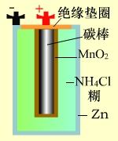
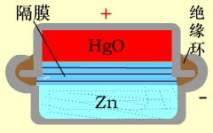
实际电源
1. 干电池和钮扣电池（化学电源）
干电池电动势1.5V，仅取决于（糊状）化学材料，其大小决定储存的能量，化学反应不可逆。
钮扣电池电动势1.35V，用固体化学材料，化学反应不可逆。
钮扣电池
干电池
<number>/54

Slide 17
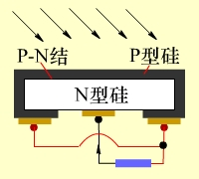
2. 太阳能电池（光能电源）
一块太阳能电池电动势0.6V。太阳光照射到P-N结上，形成一个从N区流向P区的电流。约 11%的光能转变为电能，故常用太阳能电池板。
一个50cm2太阳能电池的电动势0.6V,电流0.1A。
太阳能电池示意图
<number>/54

Slide 18
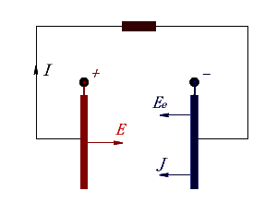
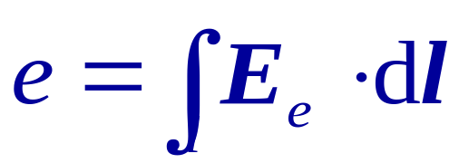
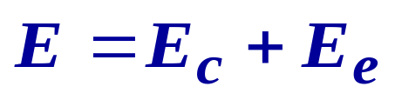
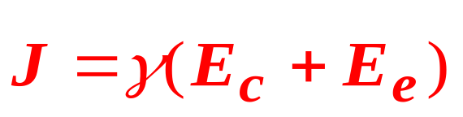
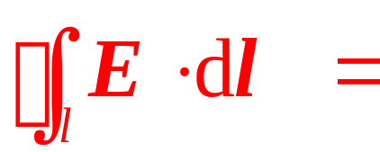
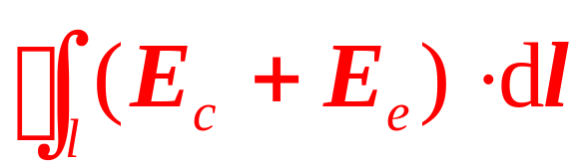
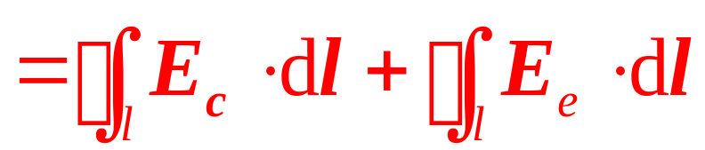

电源电动势：
总场强：
电源电动势与局外场强
因此，对闭合环路积分
局外场 E_{e} 是非保守场。
<number>/54

Slide 19
3 恒定电场的求解
1）导电媒质中的恒定电场（电源以外）
2）恒定电流导体周围电介质或空气中的恒定电场
采用求解静电场问题相同的方法处理
<number>/54

Slide 20
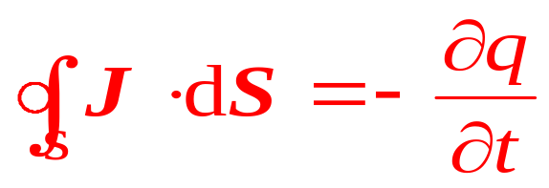
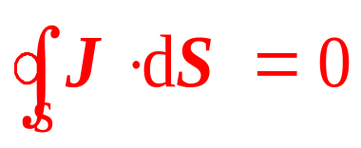
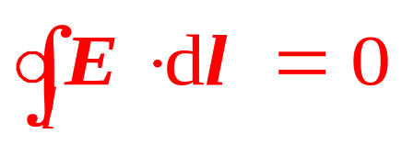
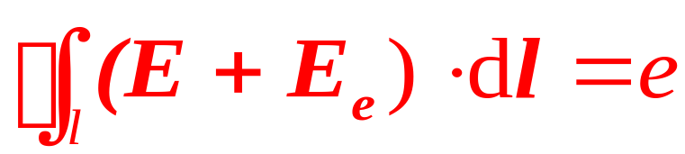
2.3 基本方程•分界面衔接条件• 边值问题
Basic Equations • Boundary Conditions • Boundary Value Problem
1 基本方程 (Basic Equations)
1) 电流连续性方程
一般形式（积分形式）
恒定电场中
2) 电场强度的环路线积分
所取积分路径不经过电源，则
所取积分路径经过电源，则
<number>/54

Slide 21


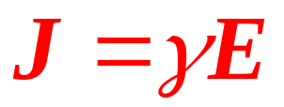
3) 恒定电场的基本方程
恒定电场中
* 恒定电场是无源无旋场
<number>/54

Slide 22


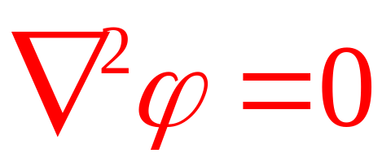
4）电位方程
由基本方程出发
γ =常数
拉普拉斯方程
注意
1）恒定电场的拉普拉斯方程适用于无源区；
2）适用于均匀线性媒质，对于不均匀媒质要分区列方程；
3）恒定电场中没有泊松方程；
<number>/54

Slide 23
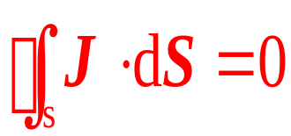
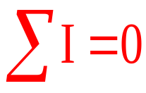
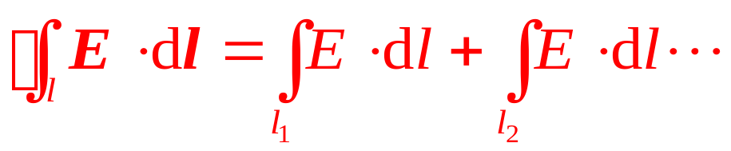
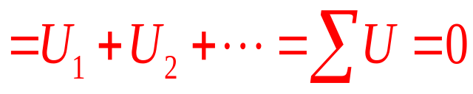
恒定电场的基本方程与电路的基本定律
应用到电路的结点
应用到电路的回路
恒定电场的基本方程是基尔霍夫定律的场的表示。
<number>/54

Slide 24
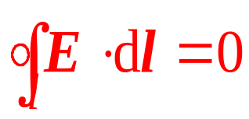
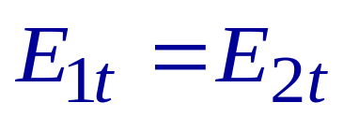
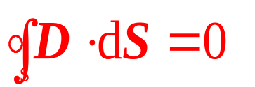
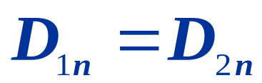
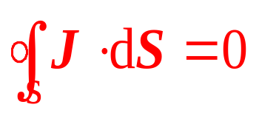
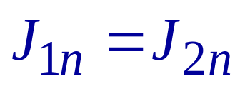
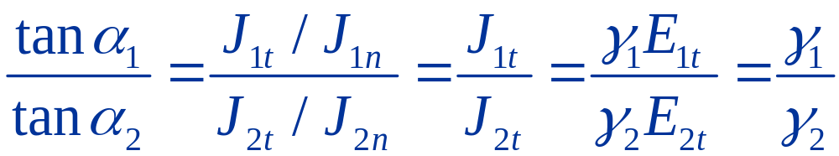
5) 分界面衔接条件
静电场（ρ=0）
恒定电场（无源区）
γ₁
γ₂
J₂
α₂
α₁
J₁
<number>/54

Slide 25
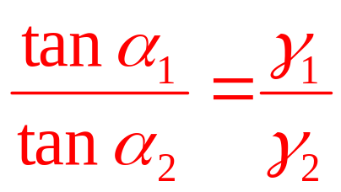
a.良导体和不良导体分界面衔接条件
γ₁
γ₂
J₂
γ₁>>γ₂
α₂
α₁
除α₁＝90°外，无论α₁为多大，
α₂都很小。
J₁
结论：电流由良导体进入不良导体时，电流密度线与良导体表面近似垂直，可将分界面视为等位面。
<number>/54

Slide 26
b.良导体和理想介质分界面衔接条件
γ₁
γ₂
J₂
理想介质 γ₂ ＝0，J₂=0
α₂
导体侧， J_{1n} ＝J_{2n}=0， E_{1n} ＝0
α₁
E_{1t} ＝ E₁＝J_{1t}/γ₁＝J₁/γ₁
J₁
介质中， D_{2n} － D_{1n}＝σ， D_{2n}＝σ
E_{2t} ＝ E_{1t}≠0
结论：导体一侧只存在切线分量的电流和电场强度，导体非
等位体，导体表面非等位面。
导体与介质分界面有恒定的面电荷分布。
介质中，紧挨导体表面处的电场强度与导体表面不垂直。
<number>/54

Slide 27
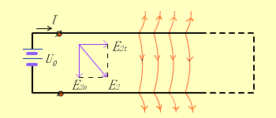
载流导体表面的电场
<number>/54

Slide 28
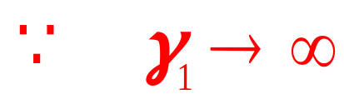







c. 理想导体与理想介质的分界面。
1）理想导体中电场为零，沿电流方向没有压降
2）理想介质中的E垂直于导体表面。
<number>/54

Slide 29
d.两种不同导电媒质分界面上σ的计算
设两种不同导电媒质的电导率和介电常数分别为：
γ₁、ε₁ 和 γ₂ 、ε₂
分界面上衔接条件：
D_{2n} － D_{1n}＝σ
J_{1n} ＝ J_{2n}
ε₂E_{2n}-ε₁E_{1n} ＝σ
γ₁E_{1n} ＝ γ₂E_{2n}
故：
σ ＝（ε₂－ε₁γ₂ /γ₁ ）E_{2n}
＝ （ε₂γ₁/γ₂－ε₁） E_{1n}
若γ₂ /γ₁ ＝ε₂ / ε₁ ，则σ＝0
<number>/54

Slide 30



例1 一平板电容器由两层厚度分别为d₁和d₂的非理性介质串联构成，如图。当外加恒定电压为U时，求两层介质中的电场强度，单位体积中的电场储能及功率损耗。
解：
γ₁E₁ ＝ γ₂E₂
E₁d₁＋E₂d₂ ＝U
d₁
ε₁γ₁
U
d₂
ε₂γ₂
<number>/54

Slide 31





3 边值问题（Boundary Value Problem)
两种不同导电媒质分界面衔接条件
边值问题
<number>/54

Slide 32



例2 长直接地金属槽，底面、侧面电位均为零，顶盖电位为
，试写出求解槽内电位分布的边值问题。
y
解:
槽内待求电位分布的边值问题为：
b
0
a
x
<number>/54

Slide 33













例3 试用边值问题求解电弧片中电位、电场及面电荷的分布？
解：选用圆柱坐标，边值问题为：
0
0
区域）
区域）
场域边界条件
衔接条件
不同媒质弧形导电片
电位
电场强度
电荷面密度
E, 与 无关，是 的函数。
<number>/54

Slide 34















2.4 导电媒质中恒定电场与静电场的比拟
Contrast of Steady Electric Field and Electrostatics
1 比拟方法 (Contrast Method)
静电场
恒定电场（电源外）
静电场
恒定电场
E
E
D
<number>/54

Slide 35








比较内容
静电场
恒定电场（电源外）
边界条件
<number>/54

Slide 36
结论
1）两种场的基本方程相似，只要把对应物理量互
换，一个场的基本方程就变为另一场的基本方程。
2）两种场的ϕ有相同的定义，且都满足拉普拉斯方程。
3）两种场的边界条件相似。
根据唯一性定理可知，当两种场的各物理量满足的定解问题相似，则解也相似。因此，通过对一个场的求解或实验研究，利用对应量关系置换物理量便可得到另一个场的解。这种方法叫静电比拟法。.
<number>/54

Slide 37

两种场可以比拟的条件
微分方程相同；
场域几何形状及边界条件相同；
媒质分界面满足
2 比拟方法的应用（Contrast Method Application)
1） 静电场便于计算—— 用静电比拟方法计算恒定电场
2） 恒定电场便于实验—某些静电场问题可用恒定电流
场实验模拟
<number>/54

Slide 38








例
试求同轴电缆的电场。
解：
静电场
ε
ED
τ→I
恒定电场
恒定电场
γ
EJ
<number>/54

Slide 39








镜像法的比拟
静
电
场
恒
定
电
场
静电场与恒定电流场的镜像法比拟
<number>/54

Slide 40

在实验室用恒定电场模拟静电场
由于实验研究静电场十分困难，而许多工程实际问题可以近似看作静电场问题，用恒定电流场模拟静电场的方法进行实验研究是一种可行的方法。
实验方法：
固体模拟 （如导电纸模拟）
液体模拟 （如电解槽模拟）
( 条件 )
恒定电流场的电极表面近似为等位面
也可以用恒定电流场来研究非电的相似问题。。
<number>/54

Slide 41











2.5 电导与接地电阻
Conductance and Ground Resistor
1 电导 (Conductance)
1） 通过电流场计算电导
<number>/54

Slide 42




2） 比拟法
当满足比拟条件时，用比拟法由电容计算电导
即
多导体电极系统的部分电导可与静电系统的部分电容比拟。
<number>/54

Slide 43







例1 求图示同轴电缆的绝缘电阻。
解
设
同轴电缆横截面
电导
用静电比拟法求解
由静电场
根据
关系式，得
绝缘电阻
<number>/54

Slide 44

<number>/54

Slide 45

<number>/54

Slide 46

<number>/54

Slide 47

<number>/54

Slide 48








例2 试求图示电导片的电导。
已知给定
。
解 取圆柱坐标系 ，边值问题
通解 ，代入边界条件，得
弧形导电片
电位函数
电场强度
<number>/54

Slide 49




电流密度
电流
电导
<number>/54

Slide 50
2 接地电阻 (Ground Resistor)
接地
电路中某一点和大地连接。
接地的工程意义
人身安全及电气设备的安全，属于保护性接地。
设备的运行需要，属于工作性接地。
接地器
埋在地中的导体系统（棒、球、柱及其它组合）。
<number>/54

Slide 51

屏蔽室接地电阻（深度20米）
<number>/54
上 页
下 页

Slide 52

高压大厅网状接地电阻（深度1米）
<number>/54
上 页
下 页

Slide 53

接地电阻
接地器电阻、接地器与土壤之间的接触电阻、土壤电阻构成。
主要考虑
接地电阻的计算
① 在接地器附近电流密度最大，接地电阻主要集中在接地器附近。
② 定义接地电阻（以∞为参考）
③ 接地电阻与接地器的形状尺寸、埋入深度及土壤的导电系数有关。
<number>/54

Slide 54









1）深埋球形接地器
解法一 通过电流场计算电阻
深埋球形接地器
解法二 比拟法
<number>/54

Slide 55




2）非深埋的球形接地器
非深埋的球形接地器
当h 较小
用镜像法
采用数值解
当h 较大
<number>/54

Slide 56





3）浅埋半球形接地器
解
设
I
浅埋半球形
接地器
接地器接地电阻
<number>/54

Slide 57




3 跨步电压 (Step Voltage)
人体的安全电压U0≤40V
浅埋半球形接地器的危险区
为危险区半径
<number>/54

Slide 58

恒定电场知识结构
基本物理量 J、 E
欧姆定律
J 的散度
基本方程
E 的旋度
边界条件
边值问题
电 位
一般解法
电导与接地电阻
特殊解(静电比拟)
<number>/54

Slide 59
作业：P81 2-4-1、2-4-2， P88 2-5-1、2-5-2
<number>/54

Slide 60

同轴电缆
<number>/54

